Slide 1


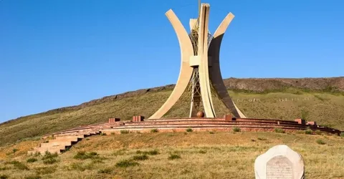
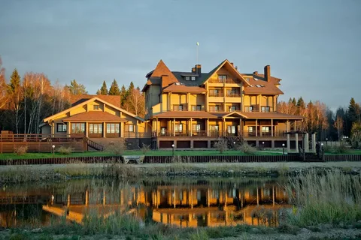


Строительство гостиницы в Ұлытау
Проект гостиницы в Улытау — долгосрочная инвестиция, с потенциальной окупаемостью от 9 до 11 лет, особенно выгоден при получении гос. субсидий и устойчивом росте туристического потока. Стратегическое расположение в районе исторических объектов усиливает интерес со стороны туроператоров.
СТОИМОСТЬ
ПРОЕКТА:
~ 850 млн. т.г. KZT
МОЩНОСТЬ
ПРОЕКТА:
259 млн в год
NPV: (10 лет, ставка диск. 12%) – 100 млн Т
IRR: (внутренняя норма доходности) 13-15%
Срок окупаемости: 10,5 лет
РАЗМЕЩЕНИЕ ПРОЕКТА
с.Улытау (Улытауский район)
ЗЕМЕЛЬНЫЙ УЧАСТОК – 0,5-0,7 ГА
Близость к культурно-историческим объектам
КОНЦЕПЦИЯ
• УДОБНАЯ ТРАНСПОРТНАЯ
ЛОГИСТИКА
Формат: 3-звездочная гостиница с комфортным размещением, рестораном, конференц-залом и баней/сауной
Местоположение: в г. Жезказган или пос. Ұлытау — рядом с трассой и историко-культурными объектами
Целевая аудитория: бизнес-туристы, туристы, государственные делегации, семьи
Основные преимущества:•
Удобство для деловых и культурных поездок•
ДОПОЛНИТЕЛЬНАЯ ИНФОРМАЦИЯ
Инфраструктура: наличие ресторана на 50 мест, конференц-зала на 40 человек и зоны бани/сауны для отдыха и корпоративных мероприятий
Персонал: команда из 20 квалифицированных сотрудников, обеспечивающих высокий уровень сервиса
Инвестиции: 850 млн ₸ с привлечением гос. субсидий и кредитных средств
Финансовая устойчивость: EBITDA ~82 млн ₸, срок окупаемости около 10 лет
Риски и меры: Низкая загрузка — партнёрство с туроператорами и продвижение корпоративных клиентов Рост затрат — фиксированные контракты с подрядчиками
Сезонность — диверсификация услуг и активный маркетинг
Потенциал роста: увеличение турпотока за счёт развития внутреннего и въездного туризма в регионе Улытау
РЫНКИ СБЫТА
Бизнес-туристы и корпоративные клиенты (конференции, командировки)
Внутренние туристы — семьи и путешественники из Казахстана
Иностранные туристы из России, СНГ и стран Европы
Государственные и официальные делегации, участники культурных и исторических мероприятий
МЕРЫ ГОСУДАРСТВЕННОЙ ПОДДЕРЖКИ
ДЛЯ ПРОЕКТА:
ДРУГИЕ ДЕЙСТВУЮЩИЕ ВИДЫ:
• Предоставление земельного участка - БЕСПЛАТНО;
- Государственный натурный грант.

